Slide 1
Многообразие на риби
Николай Иванов 7.а клас

Slide 3
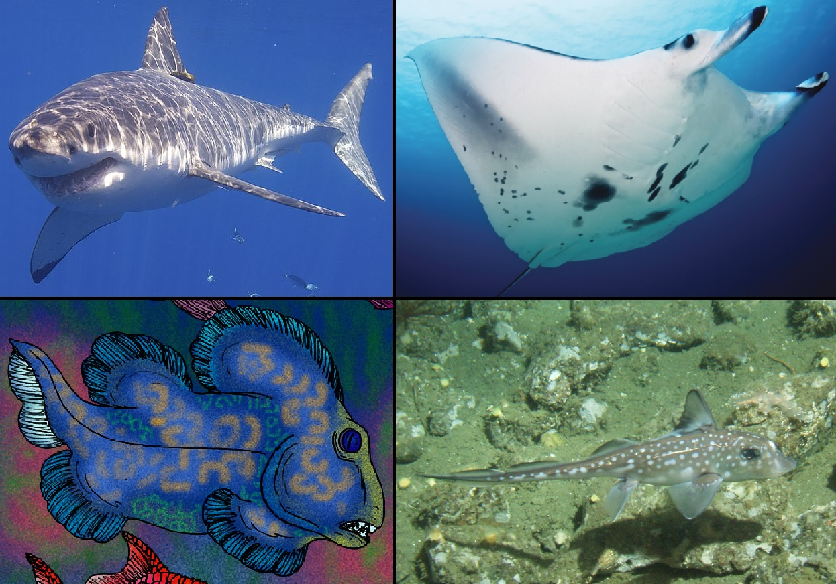
Клас Хрущялни риби

Slide 4
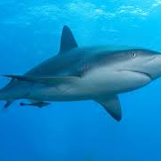
Надразред Акули
Първите акулообразни риби са се появили преди 450 млн. години. Съвременните акулообразни включват около 440 вида, вариращи по размери от сантиметри при карибския вид Etmopterus perryi, достигащ максимален размер от 21 cm до няколко метра при китовата акула, достигаща до 12 m. Акулообразните обитават всички морета и могат да се срещнат на дълбочини до 2000 m. По правило не живеят в сладки води. Изключенията са малко на брой видове, обитаващи както сладки, така и солени води.

Slide 5
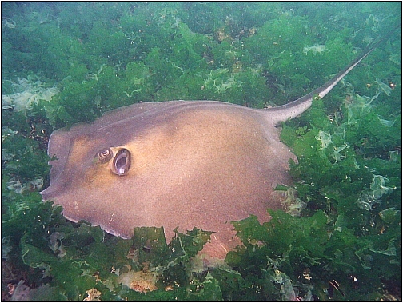
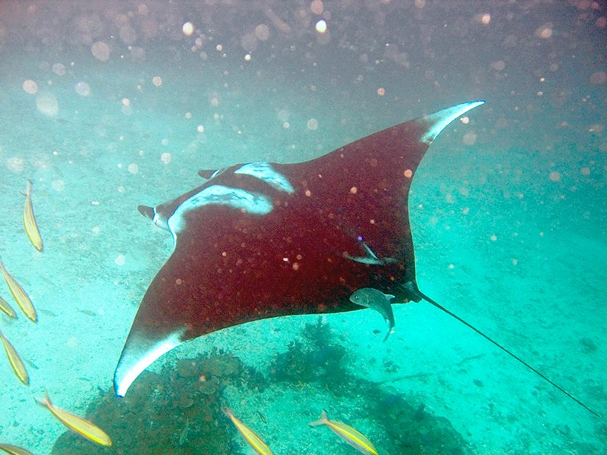
Надразред Скатове
Морската котка е хрущялна скатова риба, срещаща се и в Черно Море. Храна за морските котки са висшите ракообразни, мекотели и дребни рибки. Морската котка има 27 000 вкусови рецептора.
Мантата е вид хрущялна скатова риба. Наричат я още морски дявол заради израстъците от двете страни на устата, наподобяващи рога. Това е най-едрият вид скат, достигащ 7,6 метра дължина и тегло над 1300 kg. Храни се с малки рибки и планктон. Разпространен е в тропичните води на всички морета и океани.

Slide 6
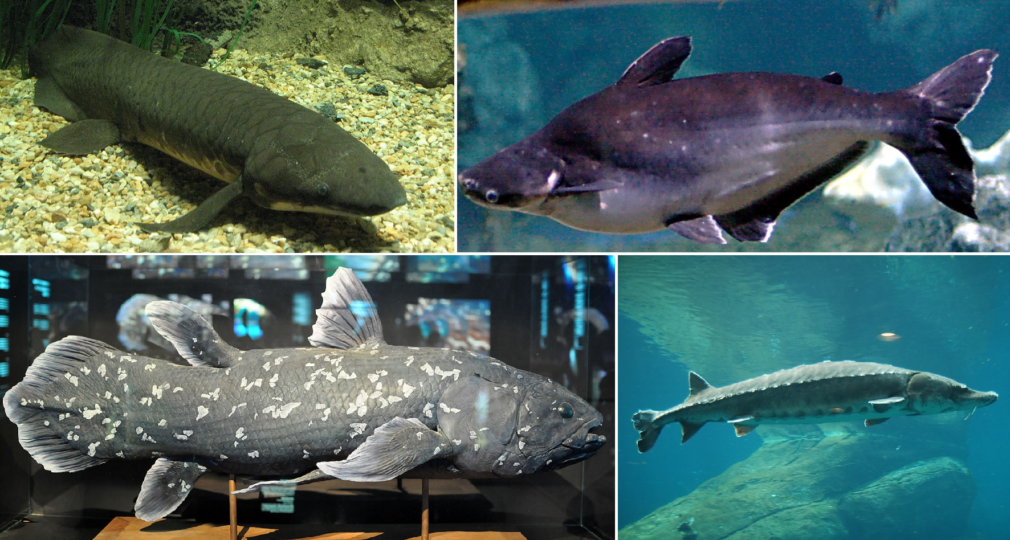
Клас Костни риби

Slide 7
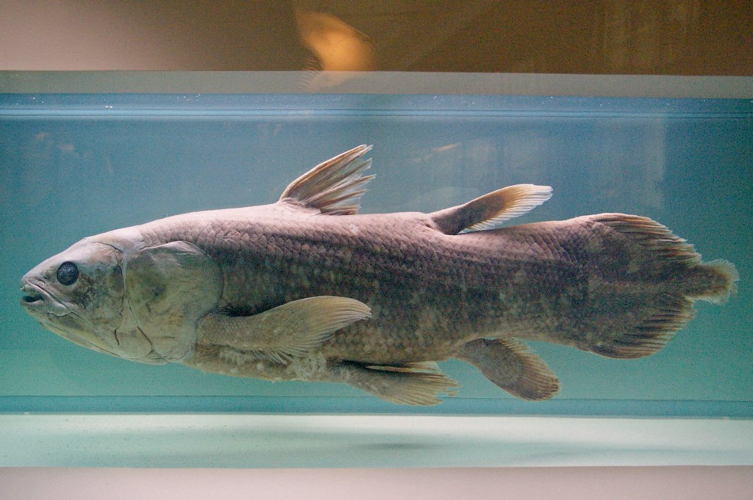
Подклас Ръкоперки
Ръкоперките са клас висши риби. Дължината им варира от 7 cm до 5 m. Името си носят заради своите перки, които имат същото устройство като петопръстните крайници при сухоземните животни. Един вид е латимерията. За този вид се е смятало, че е изчезнал преди повече от 60 милиона години, но през 1938 година бил заловен жив екземпляр в Индийския океан. Към подклас ръкоперки се отнасят и двойнодишащите риби. Счита се, че са едни от родоначалниците на сухоземните гръбначни. Техните представители дават началото на първите сухоземни гръбначни животни – земноводните.

Slide 8
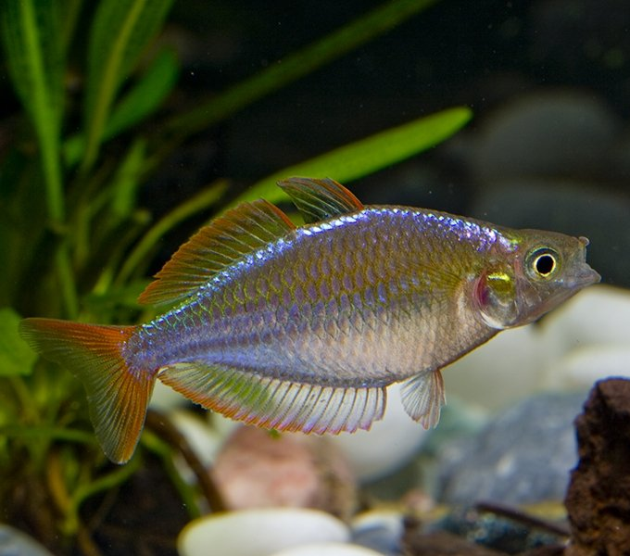
Подклас Лъчеперки
Името на лъчеперестите риби идва от факта, че те имат лепидотрихии или "лъчи на перките". Плавниците им представляват кожни мрежи, придържани от костни или рогови шипове ("лъчи"). Това е различно от месестите перки на подклас Ръкоперки. Те са най-големият клас гръбначни животни. Съществуват близо 25 000 вида. Те се срещат както в сладководна, така и в морска среда - от морските дълбини до най-високите планински потоци.

Slide 9
БЛАГОДАРЯ ЗА ВНИМАНИЕТО!!!!!!!

